Slide 1


标题名
报告人：G2小组
小组成员：温中磊，吕政凯，楼静靓，简浩男，陈金润

Slide 2
CONTENT
01
迭代模型概念
03
制作过程
05
总结回顾
INTRODUCTION
MAKING PROCESS
REVIEW
02
选题背景
04
作品展示
06
参考文献
SUMMERY
PRODUCT SHOW
REFERENCE

Slide 3
01
迭代模型概念
INTRODUCTION

Slide 4
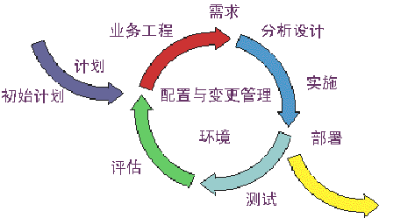
01
迭代模型概念
INTRODUCTION
迭代模型
在某种程度上，开发迭代是一次完整地经过所有工作流程的过程：（至少包括）需求工作流程、分析设计工作流程、实施工作流程和测试工作流程。

Slide 5
01
迭代模型概念
INTRODUCTION
“
引用参考文献的原话，佐证本论文的必要性结论的重要性。请在该位置添加参考文献中的原话。请在该位置添加参考文献中的原话。请在该位置添加参考文献中的原话。请在该位置添加参考文献中的原话。请在该位置添加参考文献中的原话。请在该位置添加参考文献中的原话。
”
摘自《XXXXXXXXXX》

Slide 6
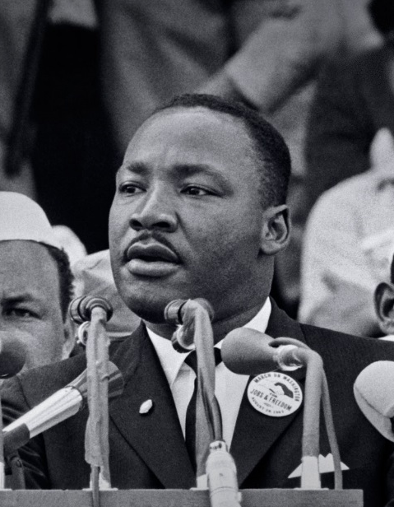
01
作品概述
INTRODUCTION
附上人物照片，让文章更有说服力。请在该位置添加参考文献中的原话。请在该位置添加参考文献中的原话。请在该位置添加参考文献中的原话。请在该位置添加参考文献中的原话。请在该位置添加参考文献中的原话。请在该位置添加参考文献中的原话。
XXXXX

Slide 7
02
迭代模型的优点
excellence

Slide 8
02
迭代模型的优点
excellence
优点1：
优点2：
降低了在一个增量上的开支风险。如果开发人员重复某个迭代，那么损失只是这一个开发有误的迭代的花费。
降低了产品无法按照既定进度进入市场的风险。通过在开发早期就确定风险，可以尽早来解决而不至于在开发后期匆匆忙忙。
优点3：
优点4：
加快了整个开发工作的进度。因为开发人员清楚问题的焦点所在，他们的工作会更有效率。
由于用户的需求并不能在一开始就作出完全的界定，它们通常是在后续阶段中不断细化的。因此，迭代过程这种模式使适应需求的变化会更容易些。

Slide 9
02
选题背景
SUMMERY
背景1：XXXXX
背景2：XXXXX
描述背景的详细内容，描述背景的详细内容，描述背景的详细内容，描述背景的详细内容，描述背景的详细内容，描述背景的详细内容。
描述背景的详细内容，描述背景的详细内容，描述背景的详细内容，描述背景的详细内容，描述背景的详细内容，描述背景的详细内容。
选题背景
背景3：XXXXX
背景4：XXXXX
描述背景的详细内容，描述背景的详细内容，描述背景的详细内容，描述背景的详细内容，描述背景的详细内容，描述背景的详细内容。
描述背景的详细内容，描述背景的详细内容，描述背景的详细内容，描述背景的详细内容，描述背景的详细内容，描述背景的详细内容。

Slide 10
03
制作过程
MAKING PROCESS

Slide 11
03
制作过程
MAKING PROCESS
步骤3：XXXXX
步骤1：XXXXX
简要描述过程的内容，简要描述过程的内容，简要描述过程的内容。
简要描述过程的内容，简要描述过程的内容，简要描述过程的内容。
16.03
16.01
15.12
15.10
步骤4：XXXXX
步骤2：XXXXX
简要描述过程的内容，简要描述过程的内容，简要描述过程的内容。
简要描述过程的内容，简要描述过程的内容，简要描述过程的内容。

Slide 12
03
制作过程
MAKING PROCESS
1
简要描述过程的内容，简要描述过程的内容，简要描述过程的内容，简要描述过程的内容，简要描述过程的内容。
2015-12
第一阶段
2
简要描述过程的内容，简要描述过程的内容，简要描述过程的内容，简要描述过程的内容，简要描述过程的内容。
2016-01
第二阶段
3
简要描述过程的内容，简要描述过程的内容，简要描述过程的内容，简要描述过程的内容，简要描述过程的内容。
2016-03
第三阶段

Slide 13
04
作品展示
PRODUCT SHOW

Slide 14

04
作品展示
PRODUCT SHOW
作品介绍
详细介绍作品的内容，详细介绍作品的内容，详细介绍作品的内容，详细介绍作品的内容，详细介绍作品的内容，详细介绍作品的内容。

Slide 15
作品介绍
介绍作品的内容，介绍作品的内容，介绍作品的内容，介绍作品的内容，介绍作品的内容，介绍作品的内容，介绍作品的内容介绍作品的内容。

Slide 16
04
作品展示
PRODUCT SHOW
工作1：XXXXX
描述图表中表示的具体含义，描述图表中表示的具体含义，描述图表中表示的具体含义，描述图表中表示的具体含义 。
工作2：XXXXX
描述图表中表示的具体含义，描述图表中表示的具体含义，描述图表中表示的具体含义，描述图表中表示的具体含义。
工作3：XXXXX
描述图表中表示的具体含义，描述图表中表示的具体含义，描述图表中表示的具体含义，描述图表中表示的具体含义 。

Slide 17
05
总结回顾
REVIEW

Slide 18
05
总结回顾
REVIEW
结论1
结论2
结论3
结论4
XXXXXXXX
XXXXXXXX
XXXXXXXX
XXXXXXXX
描述结论具体内容，描述结论具体内容，描述结论具体内容，描述结论具体内容，描述结论的具体内容。
描述结论具体内容，描述结论具体内容，描述结论具体内容，描述结论具体内容，描述结论的具体内容。
描述结论具体内容，描述结论具体内容，描述结论具体内容，描述结论具体内容，描述结论的具体内容。
描述结论具体内容，描述结论具体内容，描述结论具体内容，描述结论具体内容，描述结论的具体内容。

Slide 19
05
总结回顾
REVIEW
说明1：XXXXX
描述图表中表示的具体含义，描述图表中表示的具体含义，描述图表中表示的具体含义，描述图表中表示的具体含义，描述图表中表示的具体含义 。
说明2：XXXXX
描述图表中表示的具体含义，描述图表中表示的具体含义，描述图表中表示的具体含义，描述图表中表示的具体含义，描述图表中表示的具体含义 。
说明3：XXXXX
描述图表中表示的具体含义，描述图表中表示的具体含义，描述图表中表示的具体含义，描述图表中表示的具体含义，描述图表中表示的具体含义 。

Slide 20
05
总结回顾
REVIEW
描述图表中表示的具体含义，描述图表中表示的具体含义，描述图表中表示的具体含义，描述图表中表示的具体含义，描述图表中表示的具体含义，描述图表中表示的具体含义，描述图表中表示的具体含义，描述图表中表示的具体含义，描述图表中表示的具体含义，描述图表中表示的具体含义 。

Slide 21
06
参考文献
REFERENCE

Slide 22
06
参考文献
REFERENCE
1 | 专著类 | healthyyang2 | 书名[M].出版地：出版社，出版年份：起止页码.
2 | 学位论文 | healthyyang2 | 篇名[D].出版地：保存者，出版年份：起始页码.
3 | 学术期刊 | healthyyang2 | 篇名[J].刊名，出版年份，卷号（期号）：起止页码.
4 | 译著 | healthyyang2 | 书名[M].译者，译.出版地：出版社，出版年份：起止页码.
5 | 报纸类 | healthyyang2 | 篇名[N].报纸名，出版日期（版次）.
6 | 论文集 | healthyyang2 | 篇名[C].出版地：出版者，出版年份：起始页码.

Slide 23
感谢老师们精心培养
介绍完毕 请指正
Introduction is completed, please correct me.
报告人：healthyyang2
指导老师：healthyyang2

Slide 24
标注
字体使用
行距
背景图片出处
作者
微博
英文 微软雅黑
中文 微软雅黑
正文 1.3
OfficePLUS Pexels
Healthyyang2
weibo.com/healthyyang2

